Slide 1
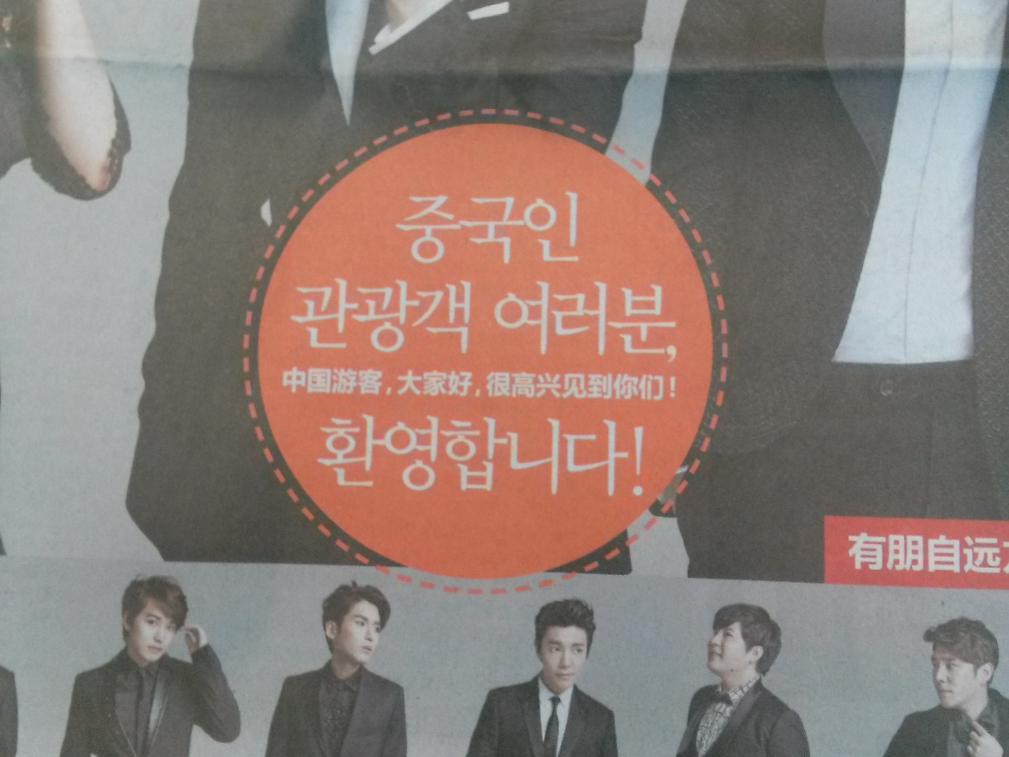

Slide 2
중국인
관광객 여러분,
中國旅客,大家好,入國大韓民國大歡迎
환영합니다!

Slide 3
중국인
중국인
관광객 여러분,
관광객 여러분,
中國旅客,大家好,入國大韓民國大歡迎
中國旅客,大家好,入國大韓民國大歡迎
환영합니다!
환영합니다!
중국인
중국인
관광객 여러분,
관광객 여러분,
中國旅客,大家好,入國大韓民國大歡迎
中國旅客,大家好,入國大韓民國大歡迎
환영합니다!
환영합니다!

Slide 4
중국인
관광객 여러분,
中國旅客,大家好,入國大韓民國大歡迎
환영합니다!

